Slide 1

2026年全国大学生计算机系统能力大赛
——智能系统创新设计比赛
作品说明
队伍：吉祥三宝
时间：2026.5

Slide 2
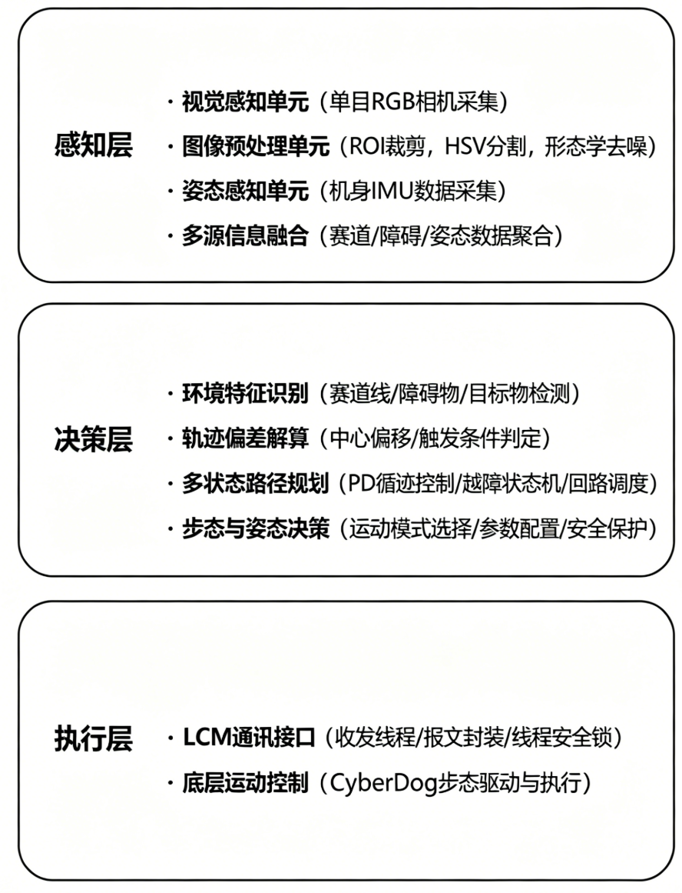
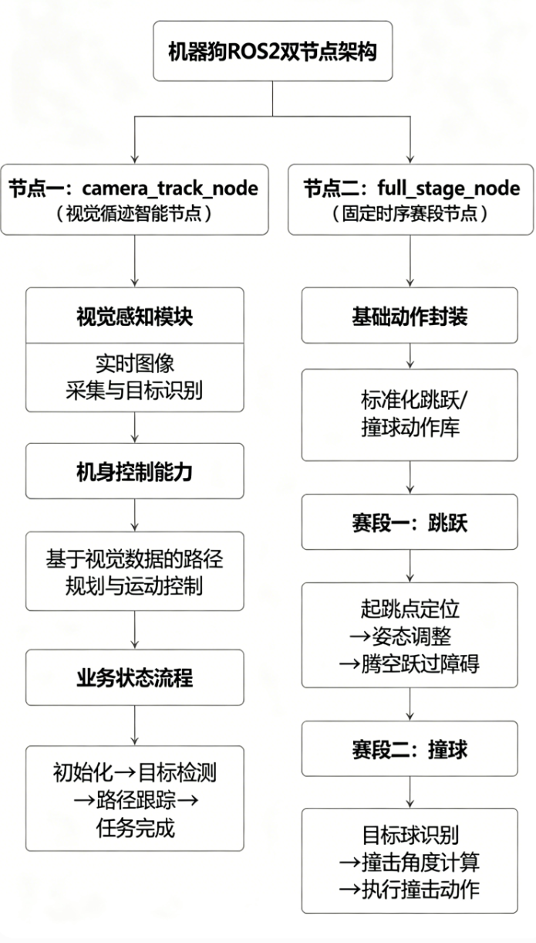
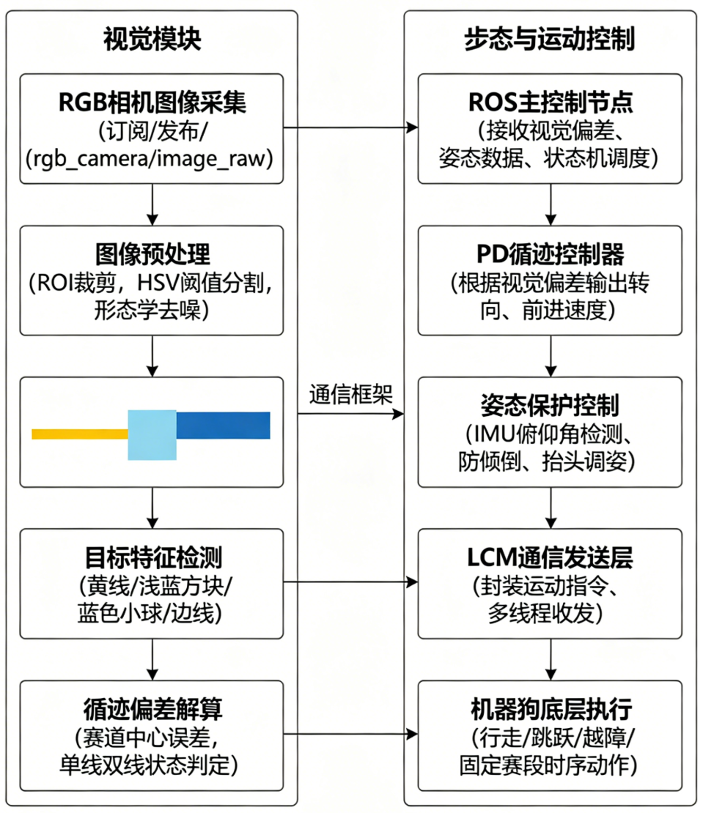
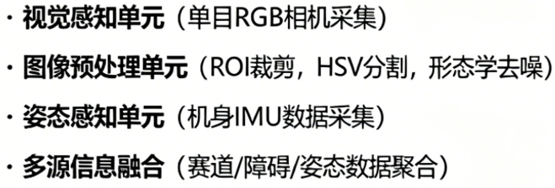
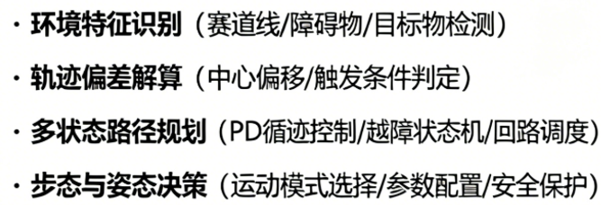
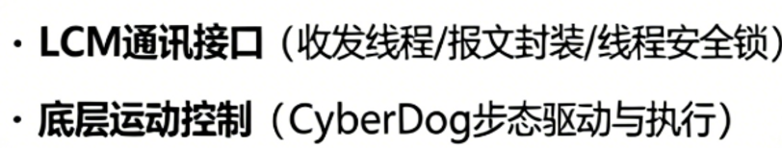
整体系统架构
系统框架
主要的ROS节点
视觉模块和步态控制模块

Slide 3

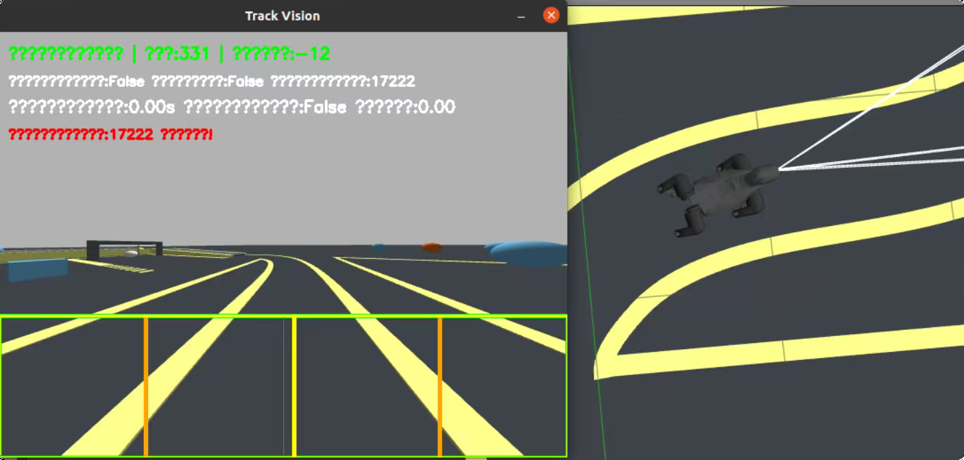
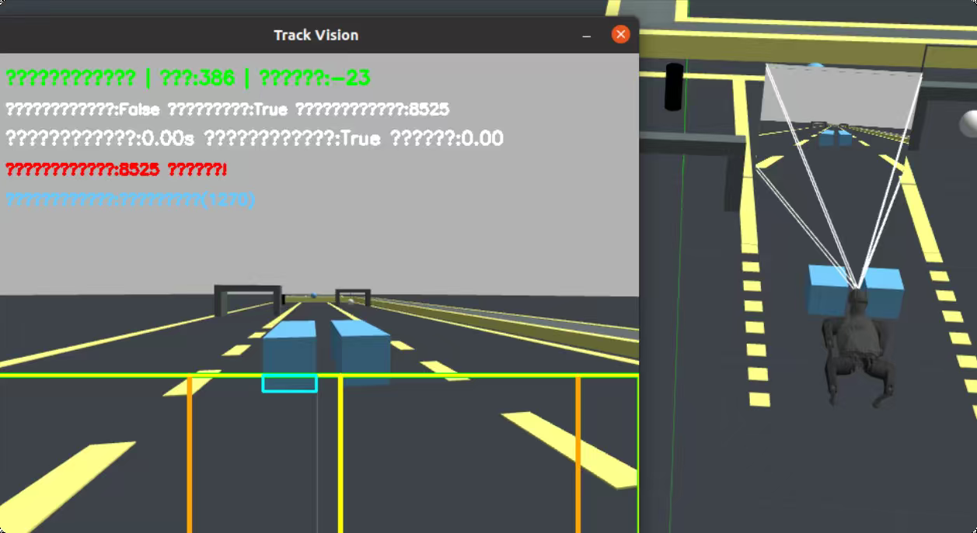
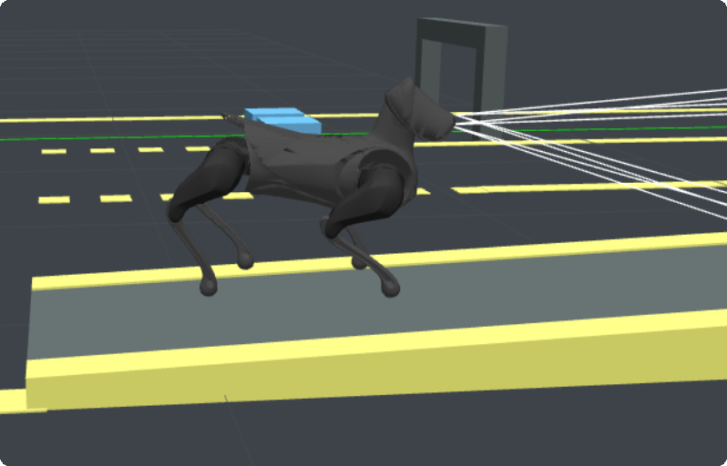
功能亮点展示
精准的路径追踪与智能规划能力
出色的障碍物识别与定位能力
高效稳定的动态越障与通行能力

Slide 4
核心技术创新
跨赛段分层状态机架构：构建五级状态机实现跳跃→撞球→循迹→越障→回环的全流程自动切换；通过finished标志位与LCM保活机制彻底消除人工干预节点，一键启动全程。
分段自适应PD视觉循迹：按偏差大小动态调速，大偏差慢速纠偏、小偏差高速直行；微分环节抑制转向震荡，边线缺失时依托历史轨迹宽度自适应补全，兼顾精度与平顺性。
多模态视觉感知系统：融合HSV阈值分割、形态学降噪与多边形拟合，同步识别橙球/黄线/浅蓝方块/蓝球四类目标；增设小球晃动判别（帧间位移>20px触发），具备动态场景辨识能力。
越障三阶状态机与防倾倒：构建"准备→高抬腿越障→恢复"三阶控制，集成俯仰姿态调控与重心偏移适配；前倾超限时自动紧急站立，实现越障自稳与防倾倒双重防护。
多线程LCM异步通信：收发线程分离+互斥锁保护指令缓冲，配合延时发布与life_count循环机制；有效避免阻塞丢包，保障控制指令实时稳定下发。
闭环回路与自主对位复跑：任务结束后依托视觉偏差低速自主对准；越障延时触发闭环模式，自动完成直行、跳跃、长距循迹循环巡航，实现路径全自动复跑。

